Slide 1
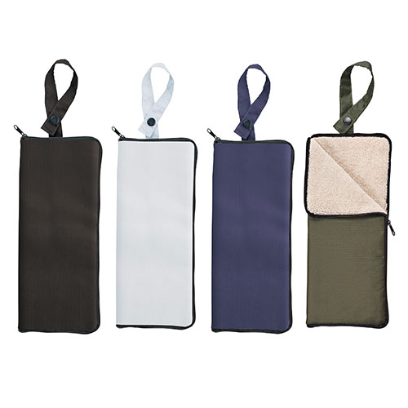
【提案書】
テントクロスマルチ傘カバー
特徴
外側は丈夫なテントクロス、内側は吸水性に優れたマイクロファイバー素材を配した傘カバー。タオルとしての使用も可能な上、ストラップでコンパクトに畳めるため携帯にも便利です。
納期
納期スペース
仕様
カラー展開：全4色
素材：ポリエステル他
サイズ：縦280×横120×高20(ｍｍ)
包装：台紙、PP袋入
備考：400個以上元払いサービス
お見積
お見積りスペース

